Slide 1
PROYECTO FINAL PRINCESSES VICTIMI
Estudiantes:
Ana Cristina Calderón Ortega
Fabiva Veyra Ramos Verastegui
Gisel Lizbeth Huanca Callisaya
Laura Nathalia Quispe Pacari
Martin Josue Mamani Pilco
Mijael Jonathan Rojas Arias
Victor Armando Ortega Espinoza
Asignatura: BASE DE DATOS II
Carrera: INGENIERÍA DE SISTEMAS
GITHUB: https://github.com/Shideris/BasedeDatosII/tree/main/PROYECTO%20FINAL

Slide 2
introducción
El Proyecto de Jean “PRINCESSES VICTIMI”, consiste en la creación de una base de datos para el control, supervisión de inventarios y la venta por facturación de la misma, la contabilidad de los jeans, el aviso de la falta del productor en la base de datos, información de los proveedores, registros de los empleados, y de los productos en general.
Finalmente, consideramos que es relevante resaltar con claridad estos aspectos de las verdaderas necesidades que llega a tener la marca de jeans dando una profundidad en conocimientos técnicos de proceso permitiéndonos una mirada analítica para la creacion y uso del control del inventario y facturación.

Slide 3


Slide 4
2. Diseño de la base de Datos.
2.1. Contexto de la Base de Datos.
Dada la situación una base dos que pueda ayudarles a controlar el inventario, controlar la venta y el inventario, de todos los productos cuales dispone, Por ello le dimos la mayor utilidad de posible a la base de datos para que se le facilite la mayor parte de organización, control y distribución de la empresa
Y como se mencionó antes este programa está procurando darle la mayor comodidad de control al al dueño como también a los encargados y vendedores de esta manera poder satisfacer completamente la necesidad del dueño, qué es el poder tener la mayor parte de control y aumentar la efectividad de la empresa esta base de datos le podrá resultar cómoda comprensible muy sencilla e intuitiva, ya que la base de datos está desarrollada con la mayor comodidad para el usuario para que no tenga problemas al poder realizar cualquier tarea que requiera con la empresa.

Slide 5
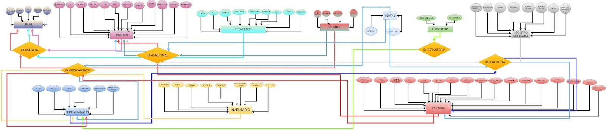
https://drive.google.com/file/d/18Nle_MyggDrR31QyGubgjHdP44K5nCTC/view?usp=sharing

Slide 6
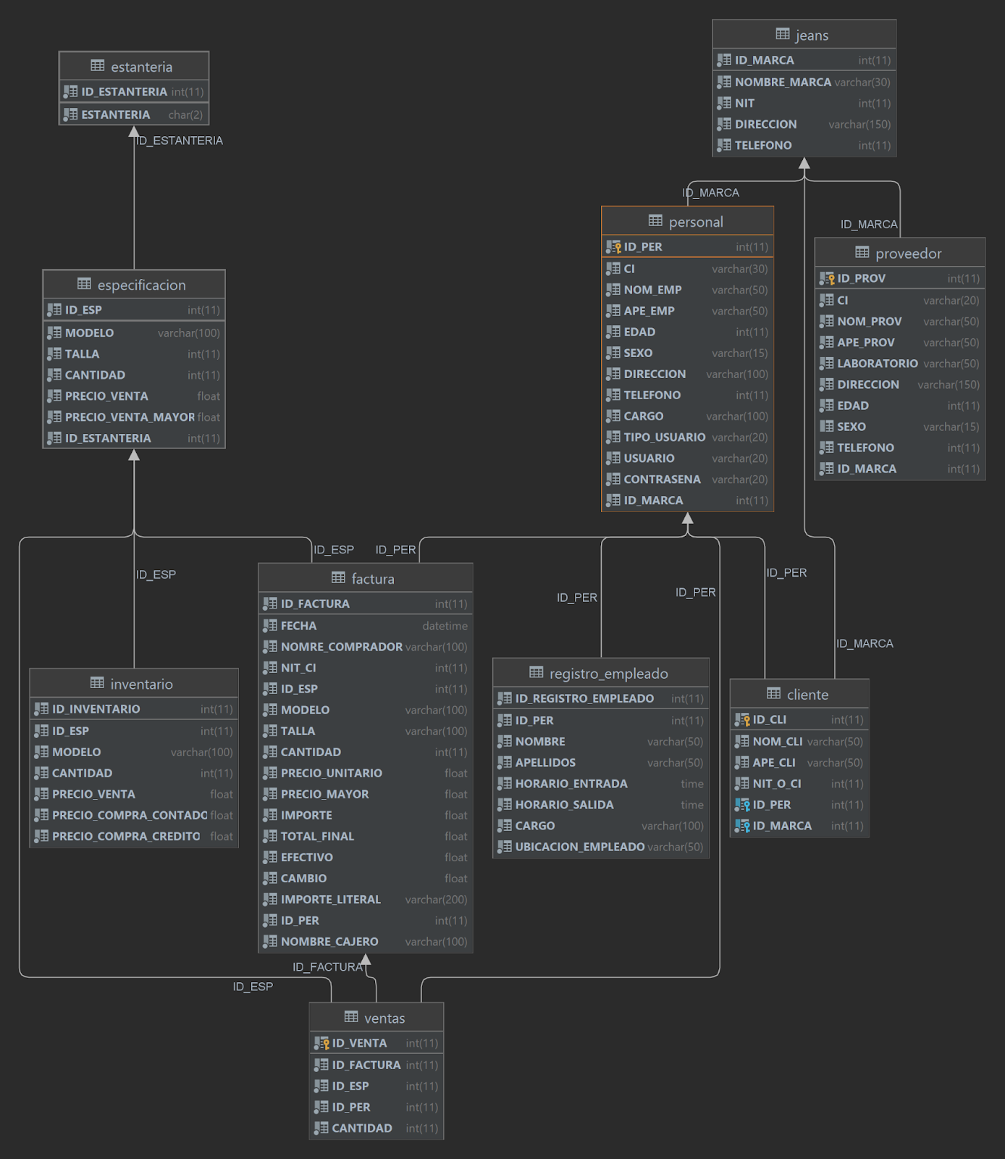

Slide 7
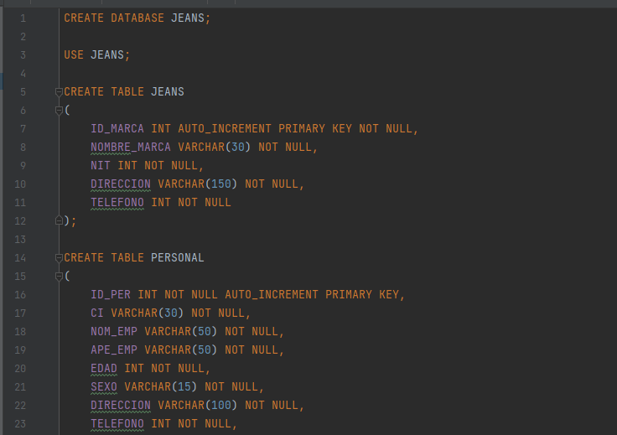
CODIGO DE LA BASE DE DATOS DEL PROYECTO
CONTINUAMOS EN LA BASE…

Slide 8
3. Usabilidad
Este proyecto tiene una gran capacidad de apoyo al dueño ya que podremos manejar de manera muy favorable nuestra empresa sin tener pérdidas ni desvíos de productos.
Registro y modificación de ventas, se ha de poder identificar la compra de tela y más productos que ingresen como también la venta de los productos ya costurados como por unidad y por mayor, el modelo y otros vendidos, el cliente que ha adquirido las prendas, la fecha en la que se ha vendido las prendas y el o la vendedora responsable de la venta.
Un cliente ha de poder comprar más de un producto y quedar registrado a cabalidad sus compras
Para un cliente comprador, se ha de poder registrar su nombre, teléfono de contacto, NIT, dirección, sexo y fecha de nacimiento.

Slide 9
4. Conclusión
Finalmente logramos conocer e identificar con este proyecto de la empresa de jeans con la conexión que llega a tener nuestro proyecto será MySQL y en datagrid, pudimos llegar a crear un programa que llegará a permitir un control favorable de la empresa, usuario y dueño. Entonces podemos decir que pudimos llegar a crear en lo que es datagrid la creación de las diferentes tablas para lo que es el llenado del inventario de telas que ingresan a la empresa y también el llenado de información de los empleados.
Para finalizar podemos decir que la utilización de nuestro inventario llegará a cumplir muchas de las expectativas de nuestro cliente ya que éste llegará a pedir al usuario poder tener un mayor control de inventarios control de los productos a mayor calidad al momento de introducir los datos y poder hacer un pedido o compra con la mayor precisión y exactitud para no tener pérdidas. al decir esto llega a permitir al dueño poder controlar a los empleados desde el simple ingreso y horario de llegada de cada salida de trabajo y ventas que llegó a alcanzar cada uno dando así una mejor ayuda al control de los productos

